Slide 1


2014년~ 2022년
서울특별시 자치구별 치안
정보통계학과 20200698 권우혁

Slide 2
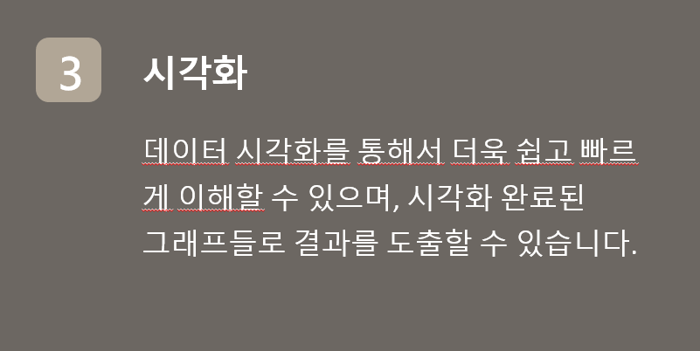
주제: 서울특별시 구별 범죄 발생율과 검거율
1
주제 선정
2
데이터 분석
서울에서 지역구를 선택하는 다양한 이유들(상업, 거주 등)에게 도움을 줄 수 있는 자료는 어떤게 필요할까라는 고민으로부터 시작하였습니다.
범죄 발생율과 검거율을 바탕으로 데이터 분석을 한 결과를 바탕으로 의사결정에 도움을 줄 수 있는 데이터를 추출할 수 있습니다.

Slide 3
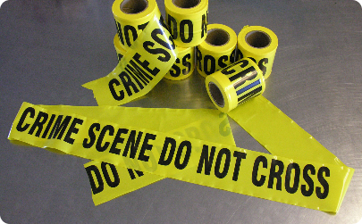

문제 정의: 범죄 발생율과 검거율
범죄 발생율
검거율
범죄 발생율을 파악하고, 이를 바탕으로 프리벤션 방안을 수립합니다.
범죄 검거율은 범죄 예방의 가장 큰 효과를 발휘합니다. 이를 통해서 범죄 발생을 막으면서도 최소의 피해를 입도록 합니다.

Slide 4
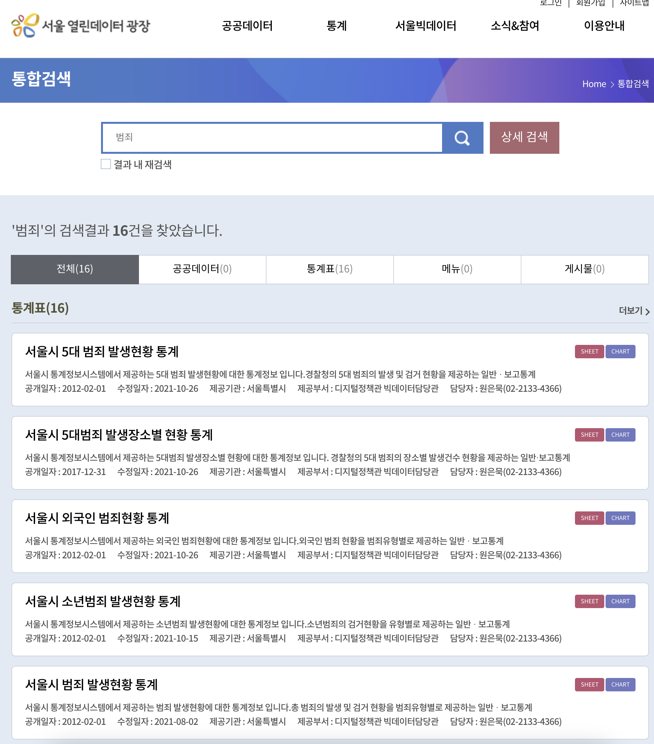
데이터 수집
1
개요
서울열린데이터광장을 통하여 데이터를 수집합니다.
2
사전 검색
수집할 데이터 항목과 범위를 확정합니다.
3
데이터 확인
수집한 데이터를 사용하기에 앞서 필요한 데이터가 있는지 확인합니다.

Slide 5
데이터 가공
1
데이터 체크
2
데이터 추가
수집한 데이터를 확인하고, 누락된 부분이 있는지 체크합니다.
누락된 부분이나 부족한 부분 추가로 필요한 데이터가 있다면 추가합니다.
3
데이터 정제
4
데이터 분석
중복되거나 잘못된 데이터를 제거하고
필요한 데이터 값을 생성합니다.
데이터를 분석하여 인사이트를 도출해냅니다.

Slide 6
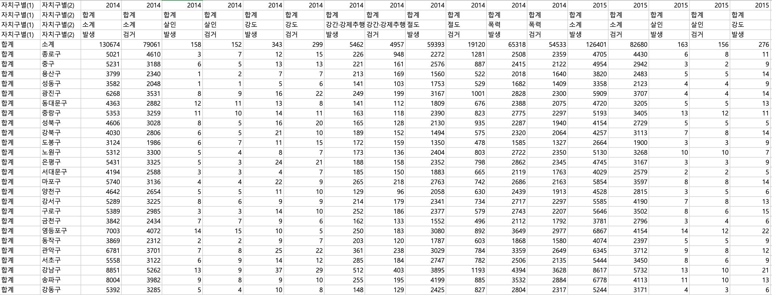
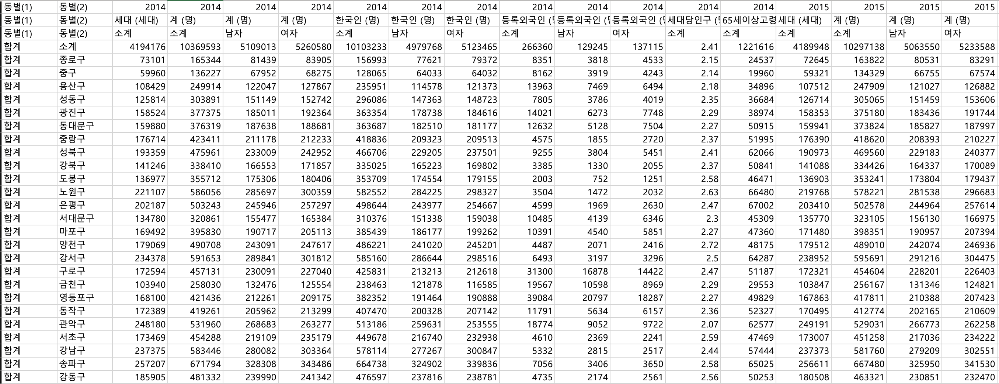
데이터 가공 – 데이터
서울특별시 5대범죄 현황
서울시 구별 인구현황

Slide 7
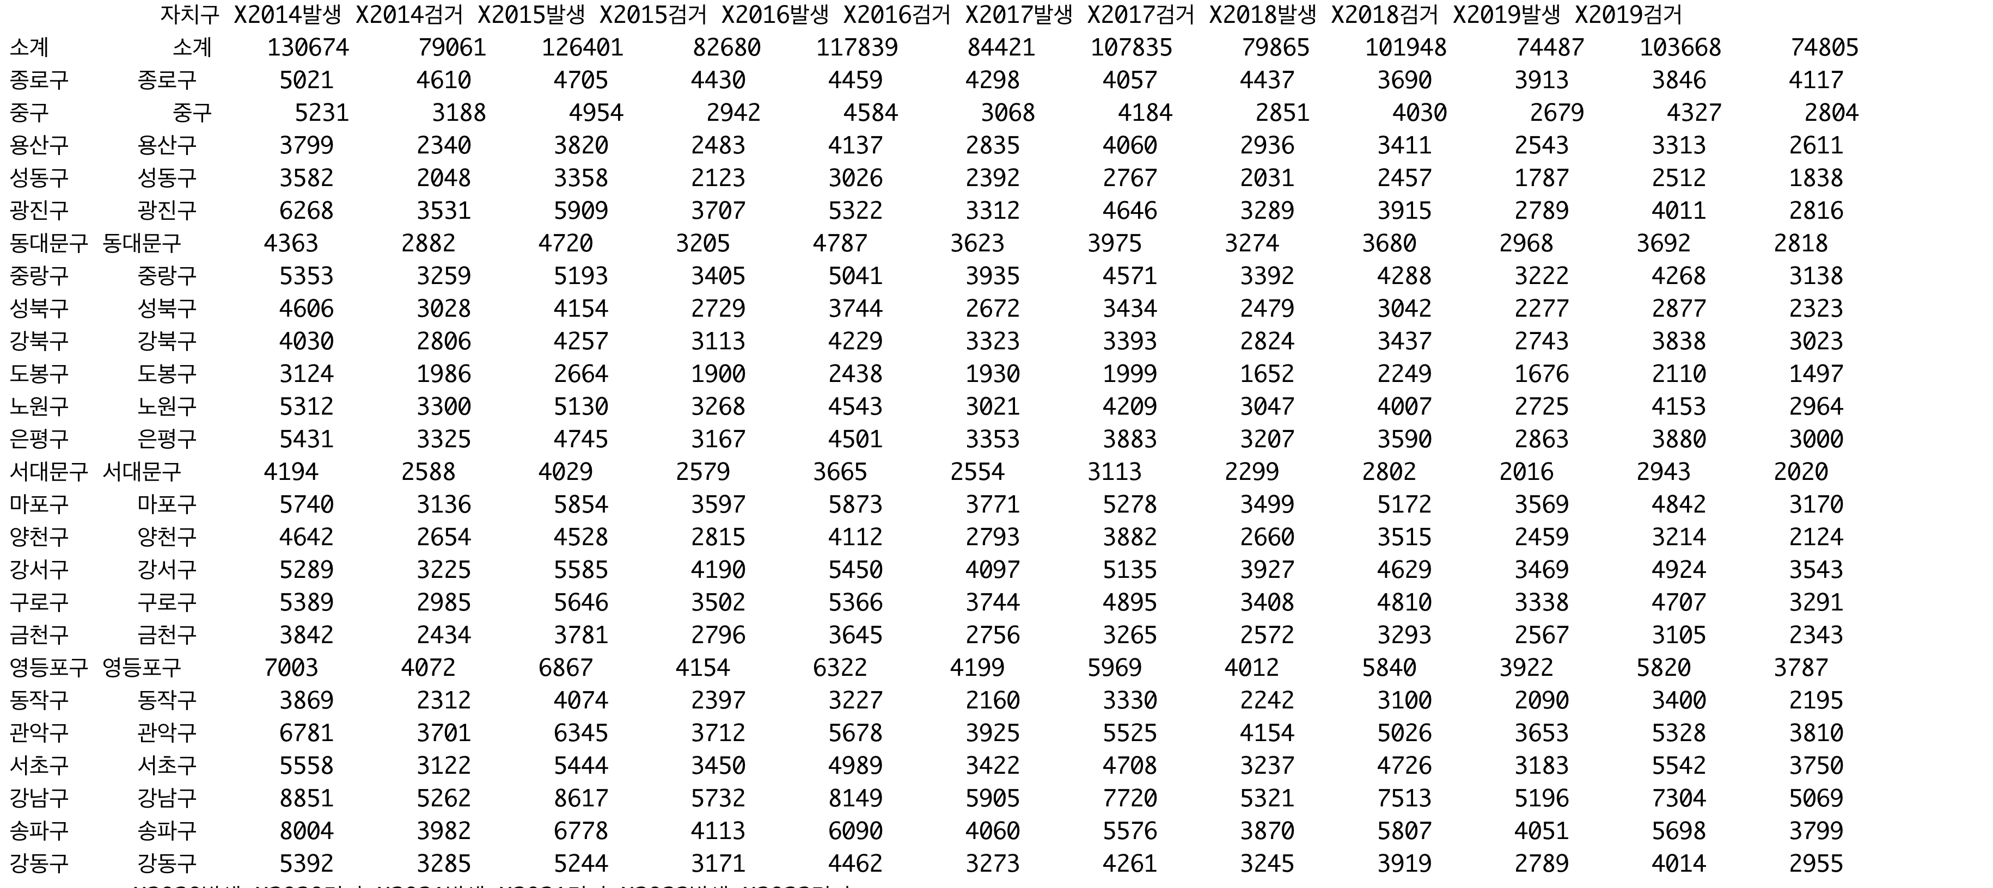
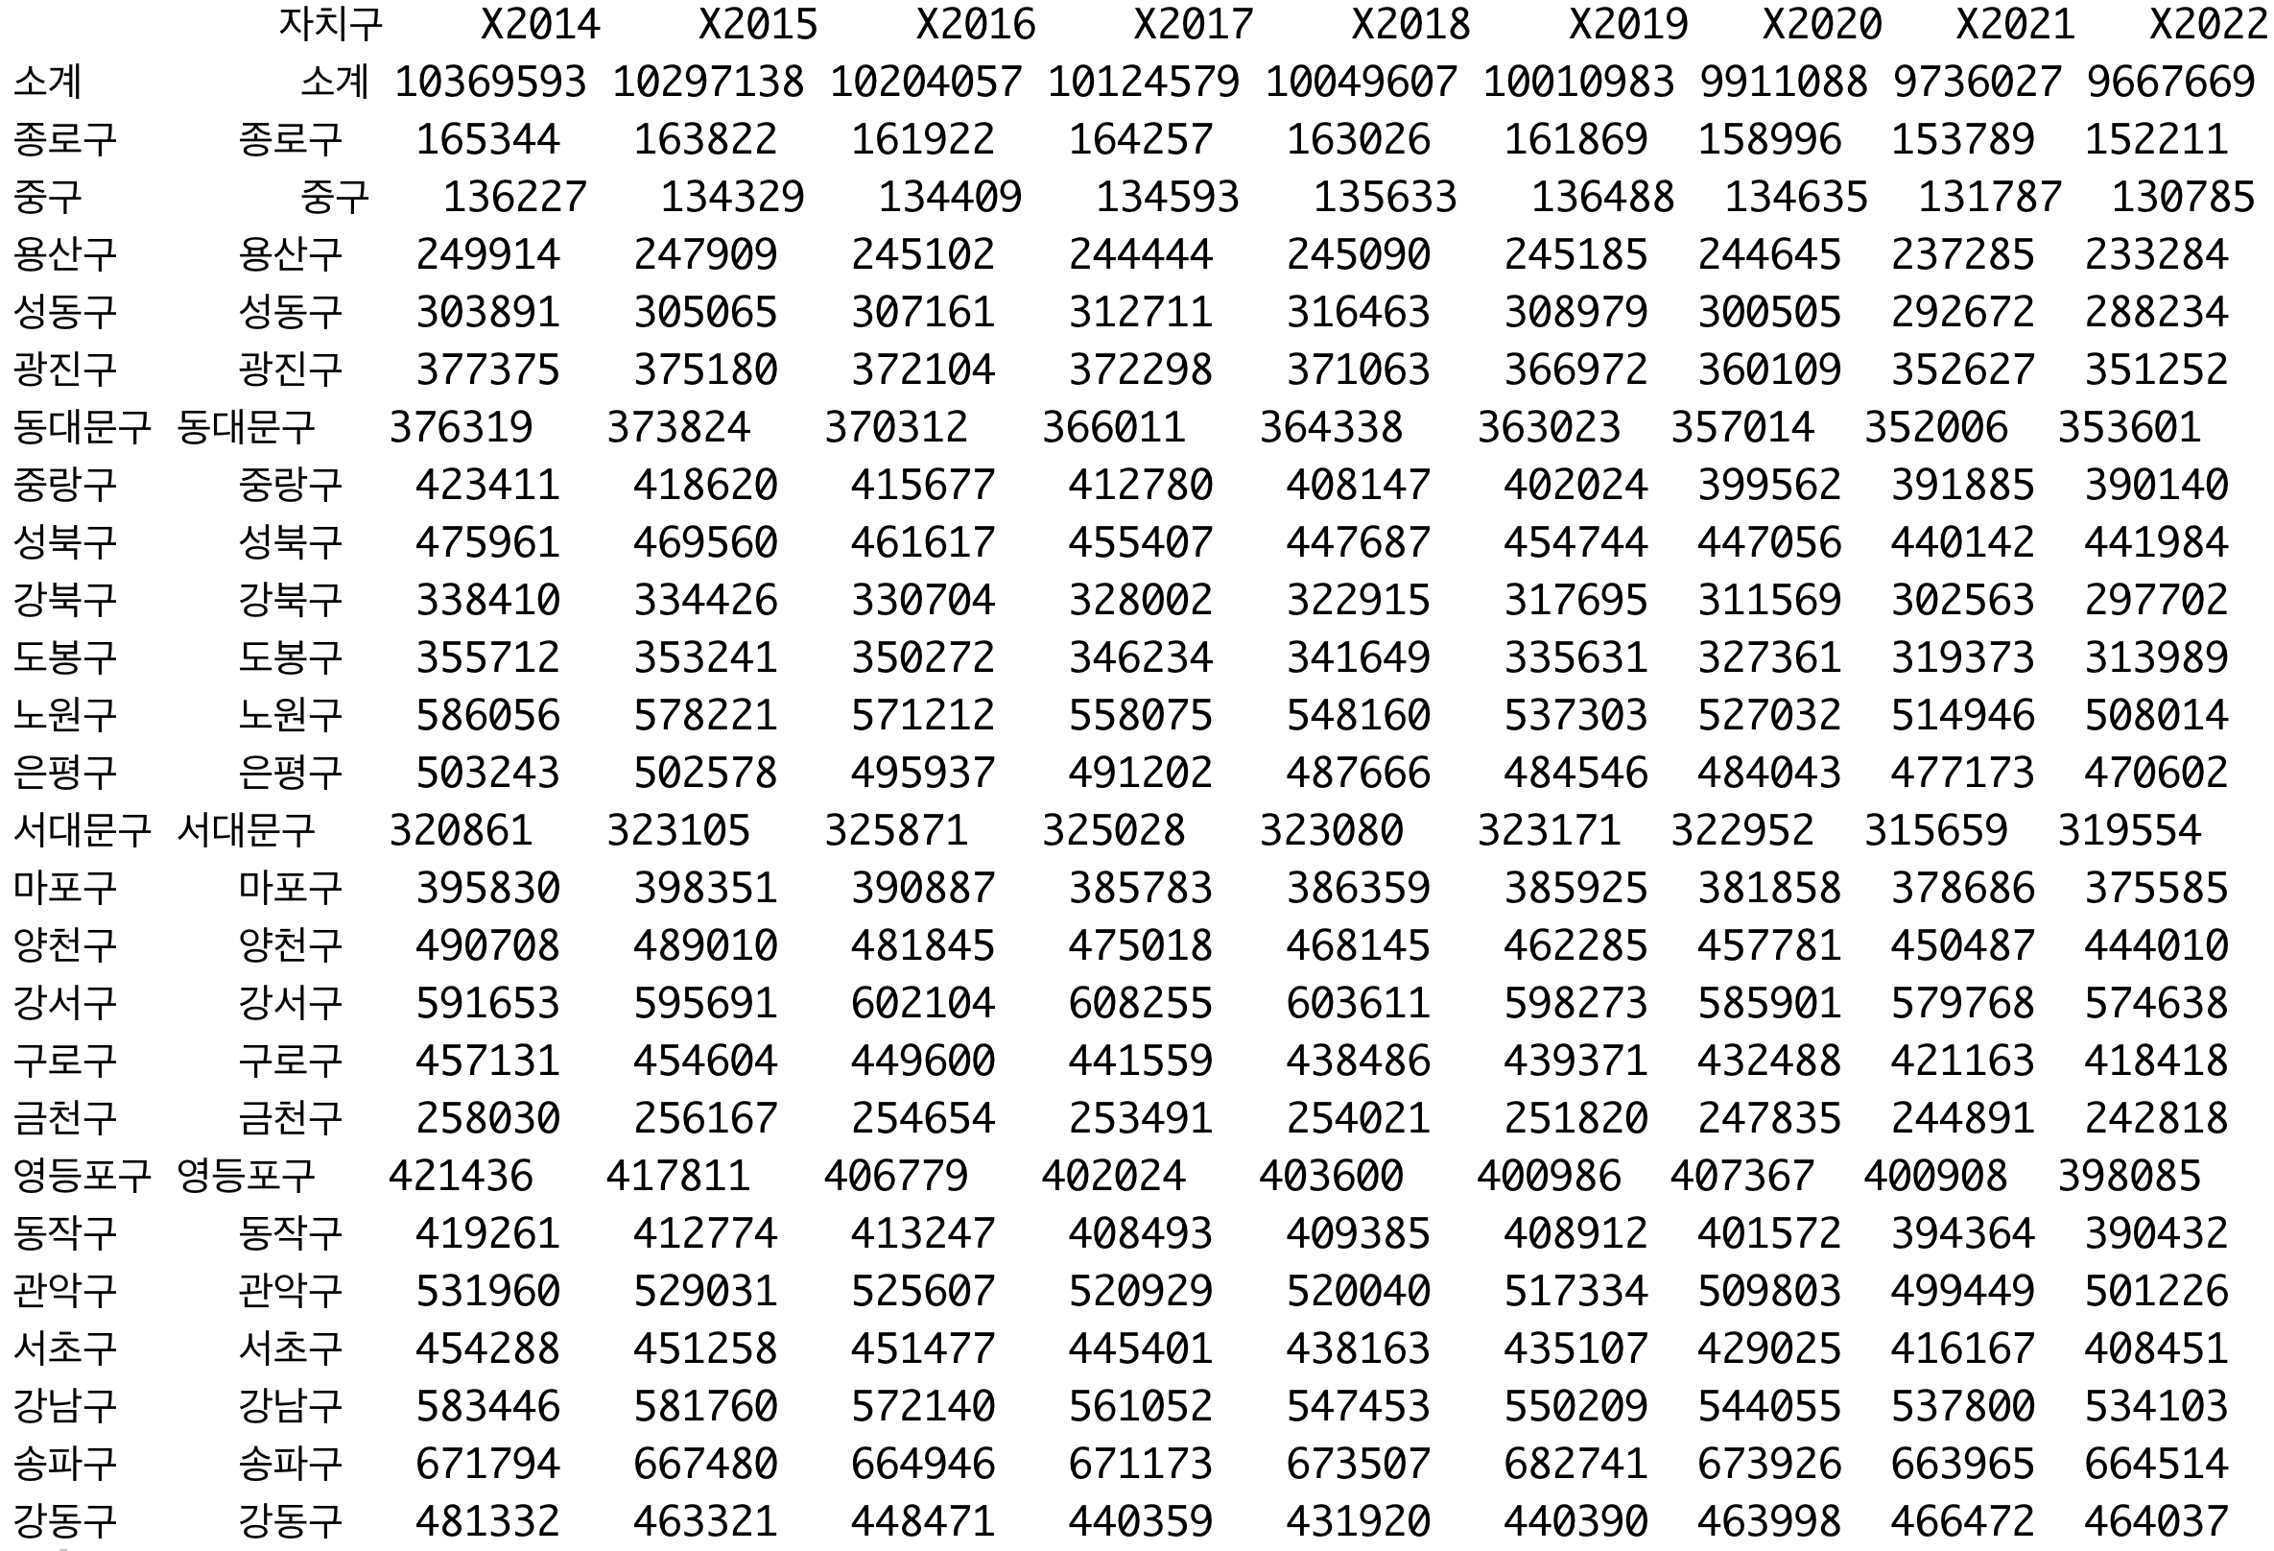
데이터 가공 – 데이터표

Slide 8


데이터 정제
1
발생률
2
검거율
$$\frac{범죄 발생 횟수}{인구}$$
$$\frac{검거 횟수}{범죄 발생 횟수}$$

Slide 9
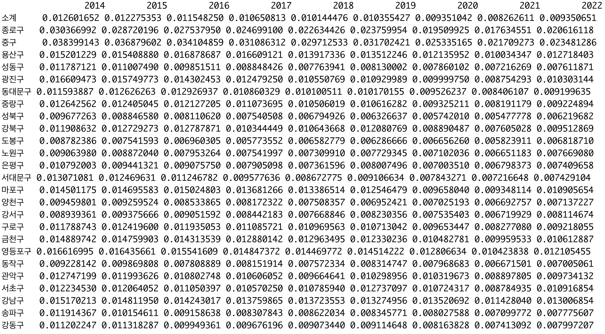
데이터 정제 - 범죄 발생률

Slide 10
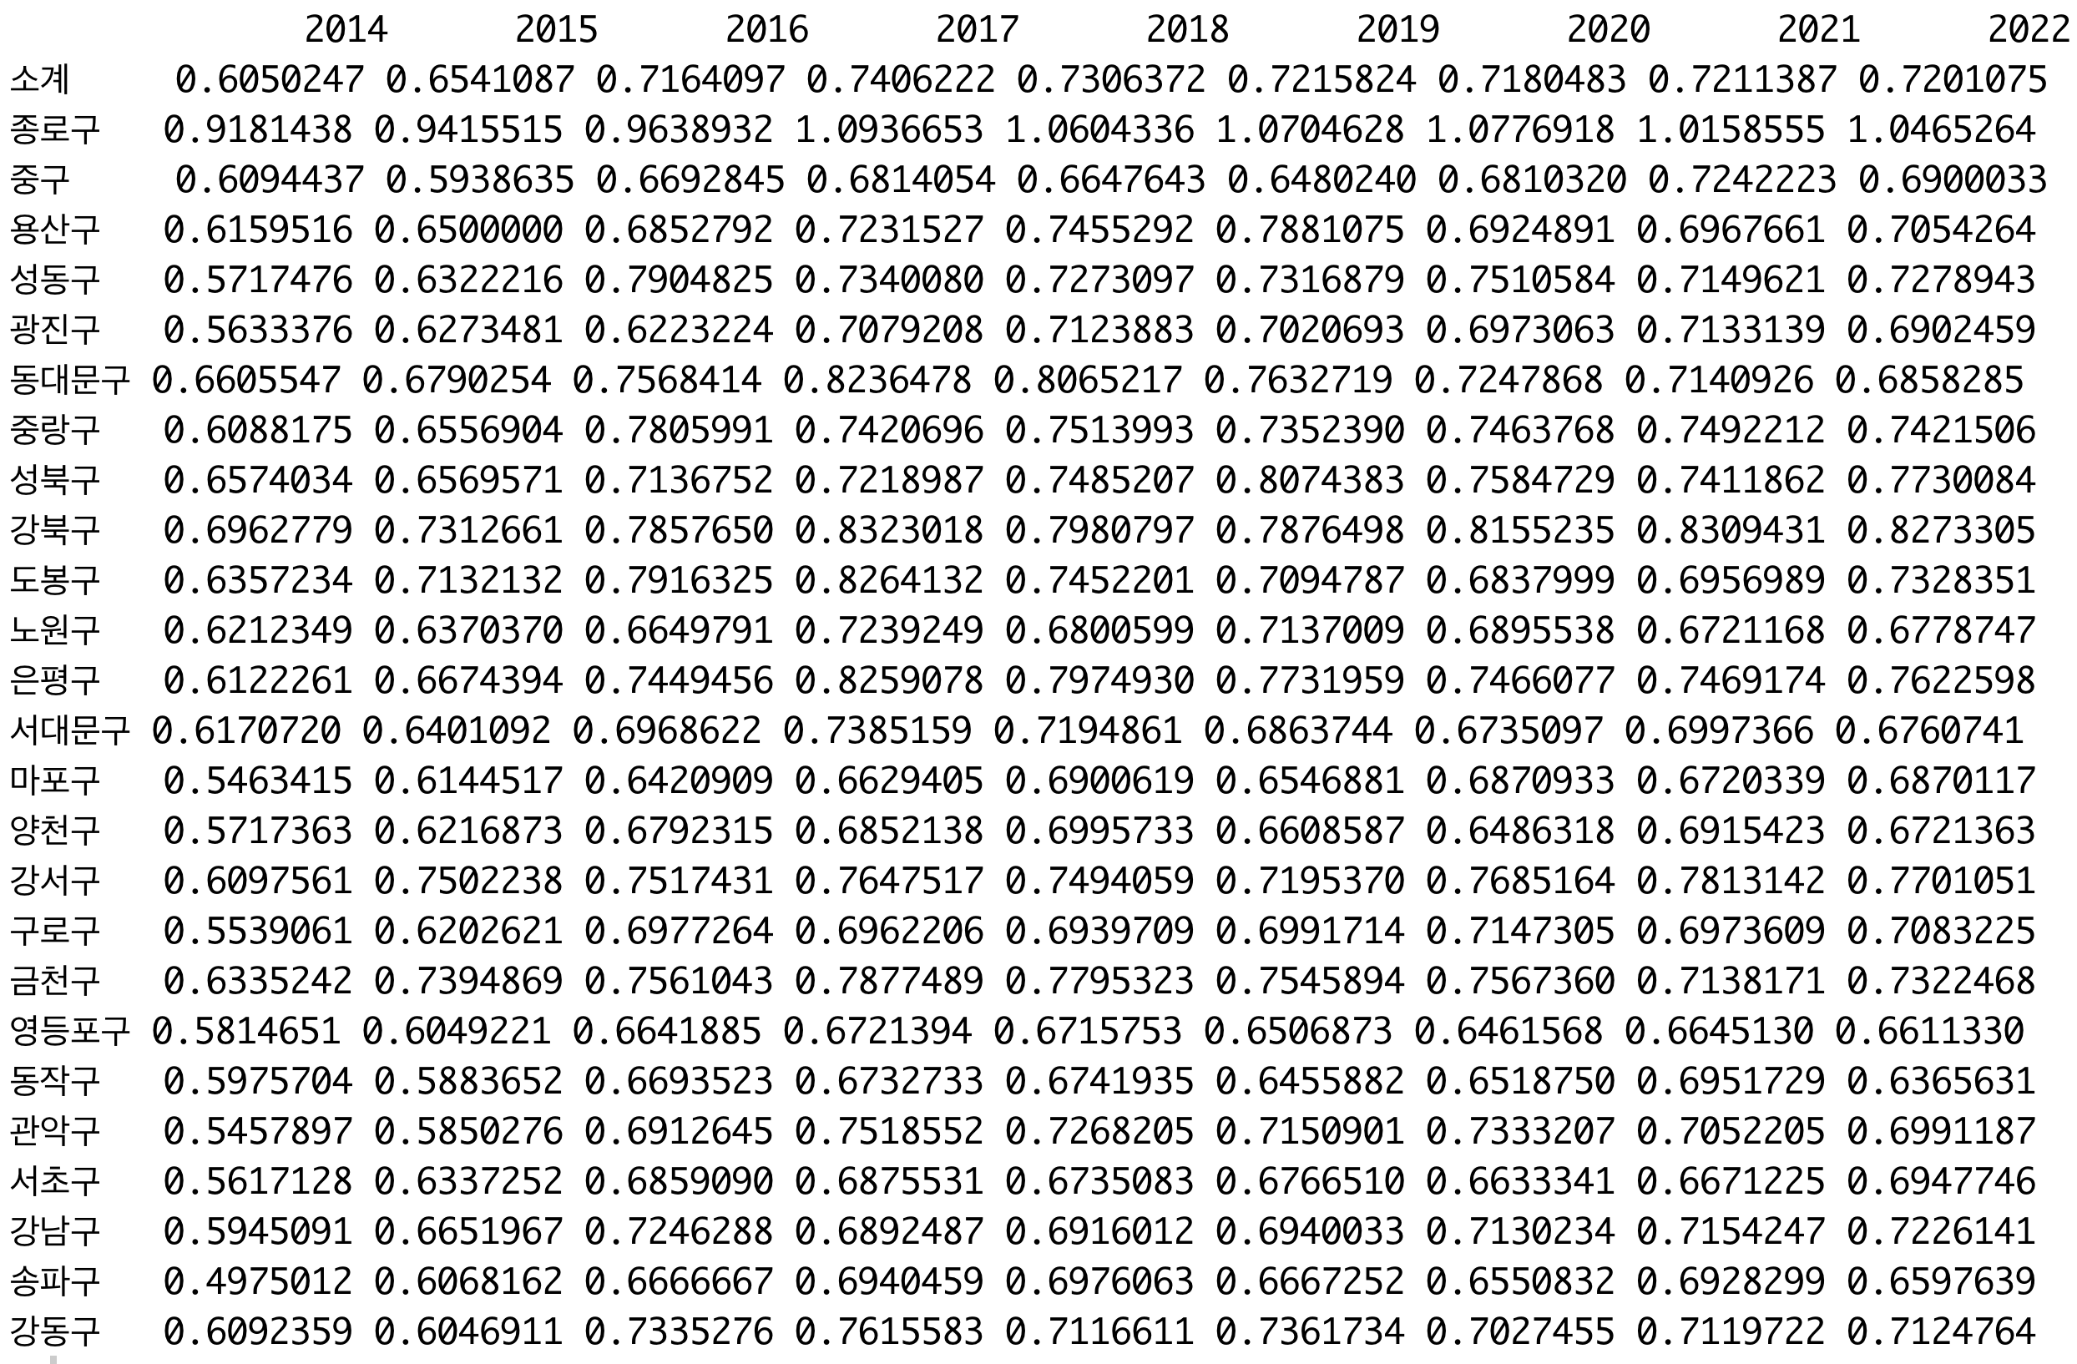
데이터 정제 – 검거율

Slide 11
데이터 시각화
1
년도,구별 발생률
2
년도, 구별 검거율
3
자치구별 범죄 발생률 점수
4
자치구별 검거율 점수

Slide 12
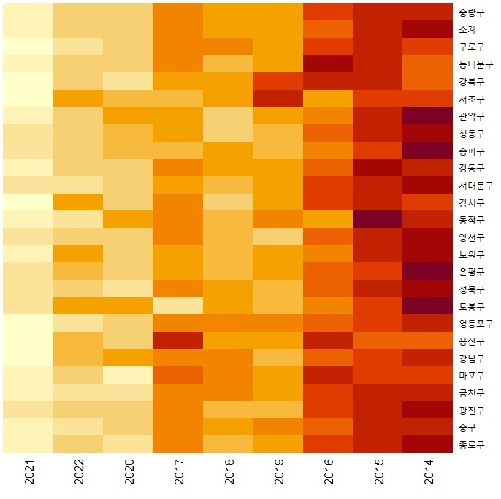
데이터 시각화
자치구별 범죄 발생률 히트맵

Slide 13
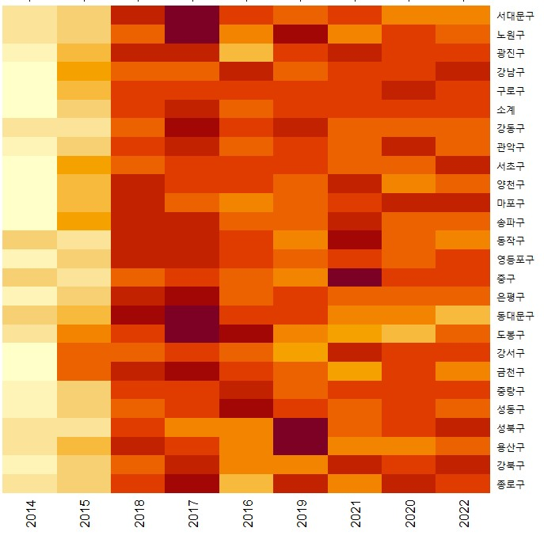
데이터 시각화
자치구별 검거율 히트맵

Slide 14
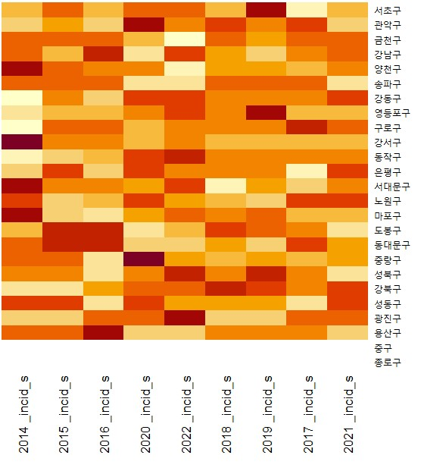
데이터 시각화
발생률이 낮은지역에 높은 점수 부여
자치구별 범죄 발생률 점수 데이터 히트맵

Slide 15
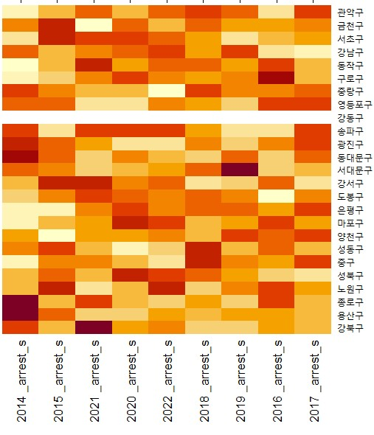
데이터 시각화
검거율이 높은지역에 높은 점수 부여
자치구별 검거율 점수 데이터 히트맵

Slide 16
분석 결과
범죄 발생율이 가장 낮은 지역구
범죄 발생율이 가장 높은 지역구
도봉구
성북구
노원구
중구
종로구
영등포구
검거율이 가장 높은 지역구
검거율이 가장 낮은 지역구
종로구
강북구
강서구
영등포구
동작구
마포구
안전 지역
위험 지역

Slide 17
비고
서울열린데이터광장
자치구별 등록주민현황
- https://data.seoul.go.kr/dataList/11067/S/2/datasetView.do
자치구별 5대 범죄 발생 현황
- https://data.seoul.go.kr/dataList/316/S/2/datasetView.do

